Slide 1
Продажа имения Графини Функции

Slide 2
Правила аукциона:
Кто определит, что продаётся – получает акцию синего цвета.
Кто называет верную цену – получает акцию красного цвета.
Одна акция красного цвета = двум акциям синего цвета.
Набравший наибольшее число акций становится председателем акционерного общества.

Slide 3
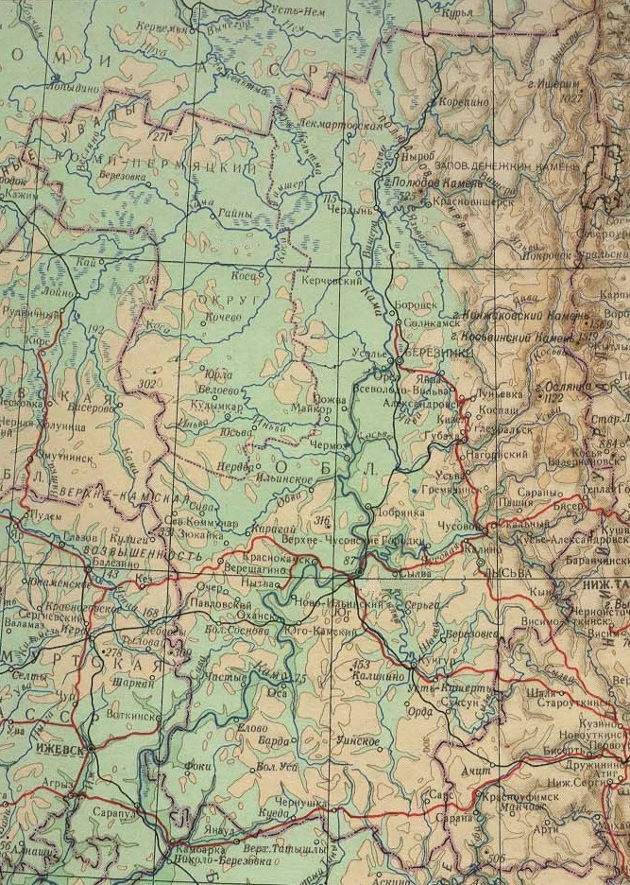

Slide 4
1 вариант а) У= –8Х+8
б) У= √Х
2 вариант а) У= –Х²+4
6
б) У= –
Х

Slide 5
Х-4
3 вариант а)У=
Х²-4Х
б) У=Х³
4 вариант а)У=2Х²+4Х+5
б)У=√Х-5

Slide 6
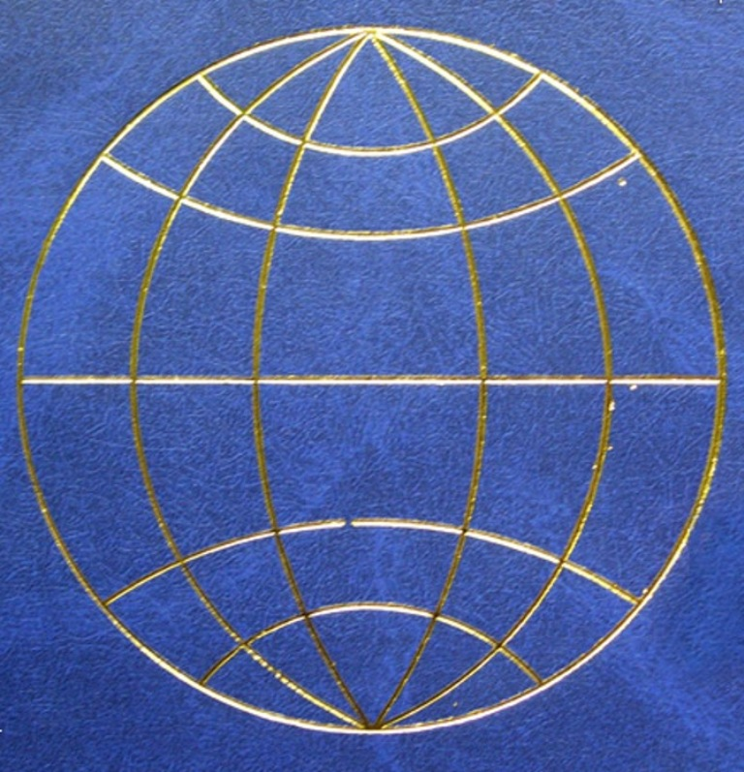

Slide 7
1 вариант а) У= –8Х+8
(0;8),(1;0)
б) У= √Х
(0;0)
(-2;0),(2;0),
(0;4)
2 вариант а) У= –Х²+4
6
б) У= –
Точек нет
Х

Slide 8
Х-4
3 вариант а)У=
Точек нет
Х²-4Х
б) У=Х³
(0;0)
4 вариант а)У=2Х²+4Х+5
(0;5)
б)У=√Х-5
(5;0)

Slide 10
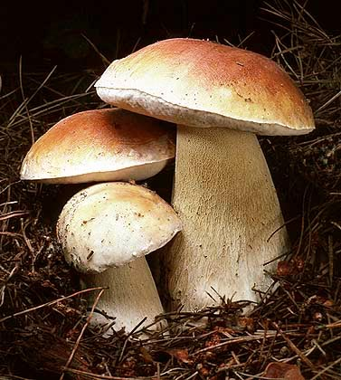
У
Х

Slide 11
Ответы к тестам
1 вариант: 5; 3; 4.
2 вариант: 4;1;3
3 вариант: 3;3;4
4 вариант: 2;3;2

Slide 12
Синусоида

Slide 13
А
Циклоида

Slide 14
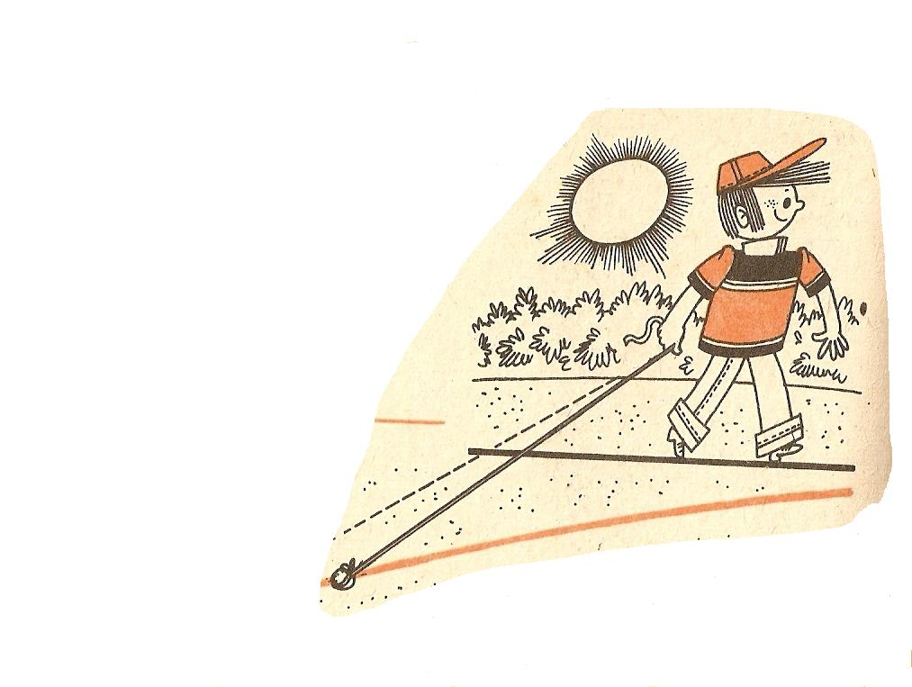
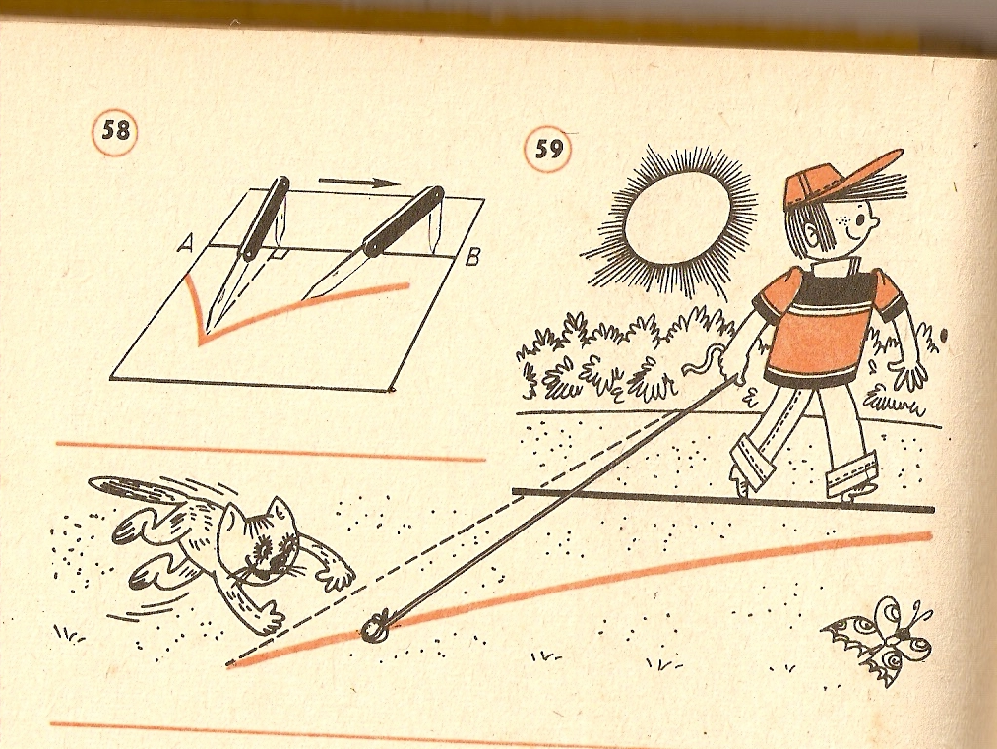
Трактриса

Slide 15
Аукцион окончен
Спасибо за работу

